Slide 1
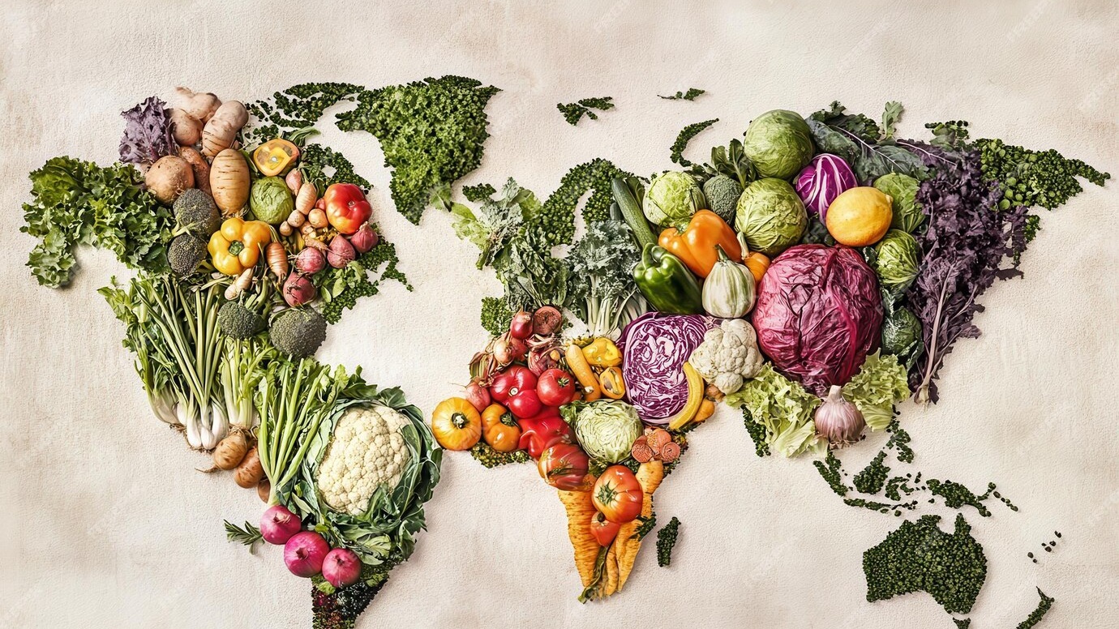
KĀDA BŪS LATVIJAS DĀRZKOPĪBAS NOZARES STRATĒĢIJA?

Slide 2

Klimata izmaiņas
Patērētāju pieprasījums:
- mainās garšas, izskata izvēles,
specifiski nišas produkti
Fenoloģijas izmaiņas
Slimības, kaitēkļi
Eiropas Zaļais kurss
(+ citas ES politikas)
Ģeopolitiskā situācija. Drošība
Eiropas Viena Veselība
Ekonomika (darbaroku trūkums, sirmo matu ekonomika u.c.)

Slide 3
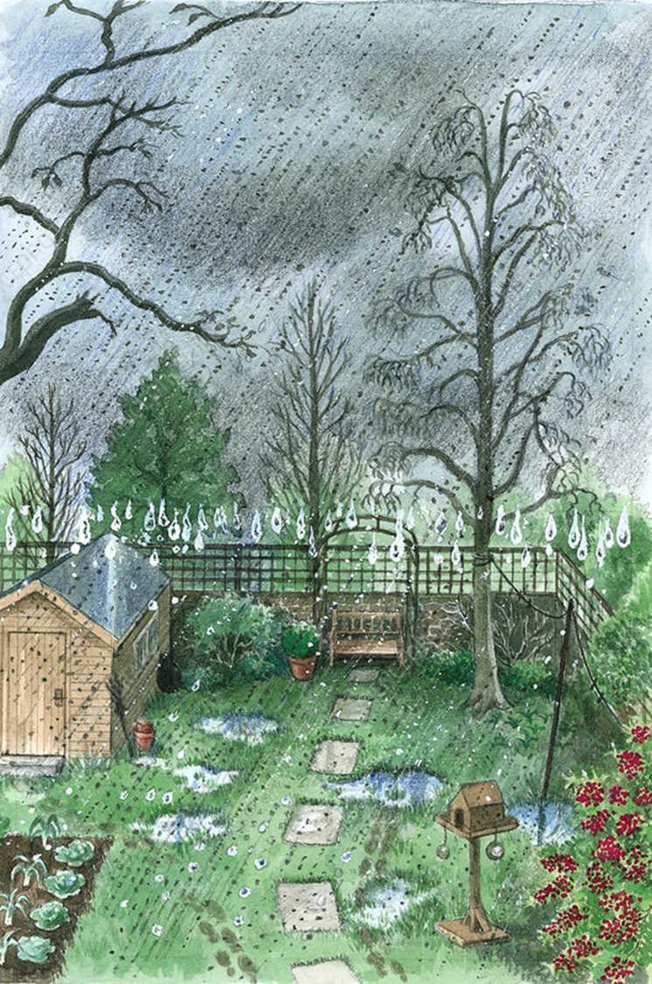




Slide 4

Kā rīkoties, lai saruna aizvestu pie jaunām atziņām, jaunas kvalitātes, jauniem risinājumiem?
Patiess dialogs rodas, ja esam vairāk ieinteresēti tajā, ko mēs vēl nezinām, nevis tajā, ko jau zinām.
/Tomass Šteiningers/

Slide 5


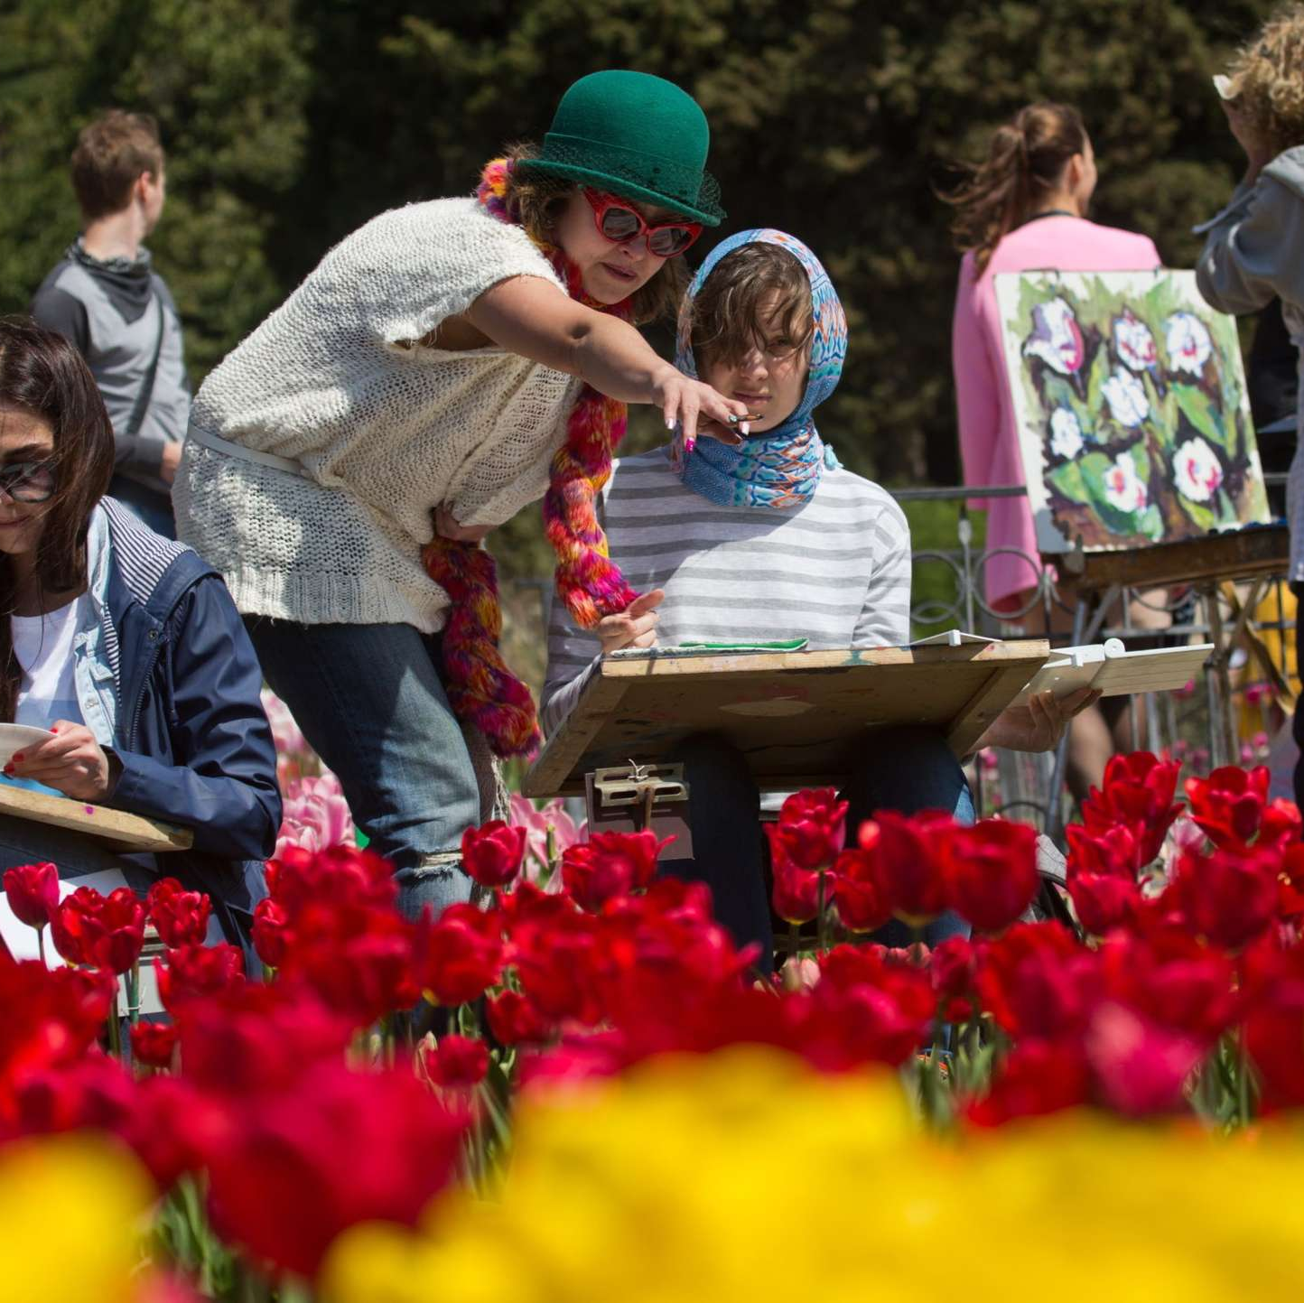

Slide 6
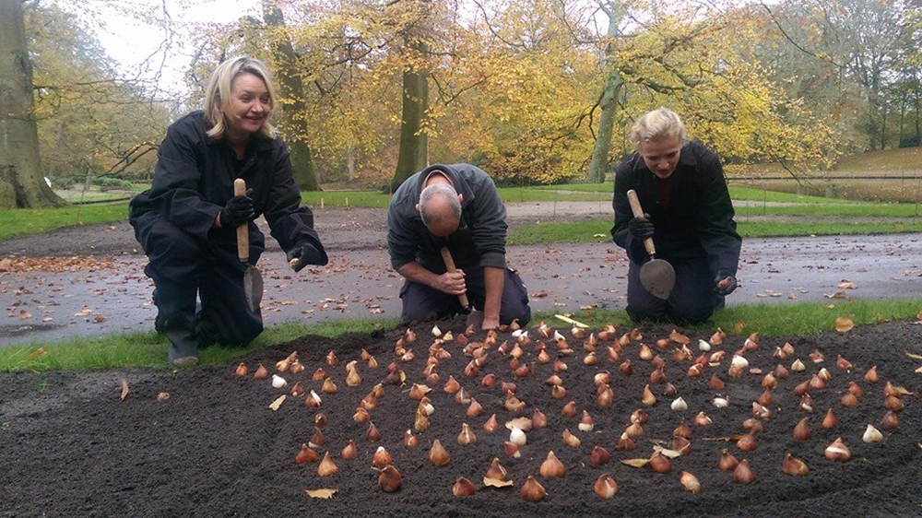

Slide 7
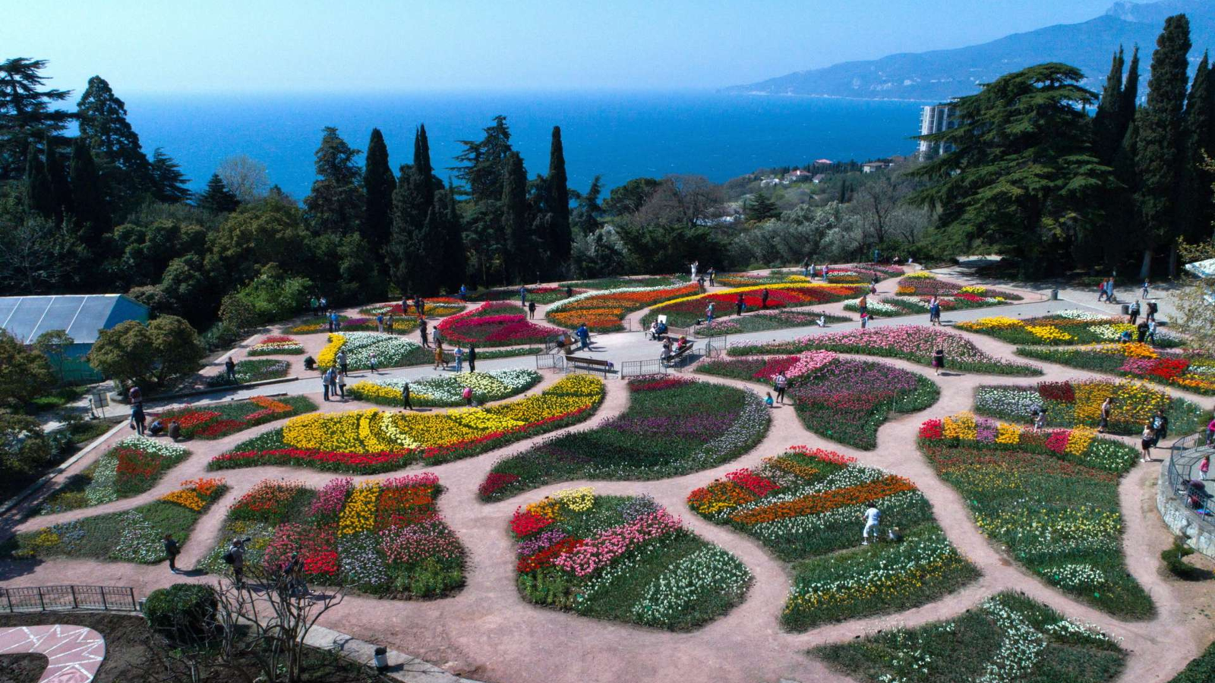

Slide 8
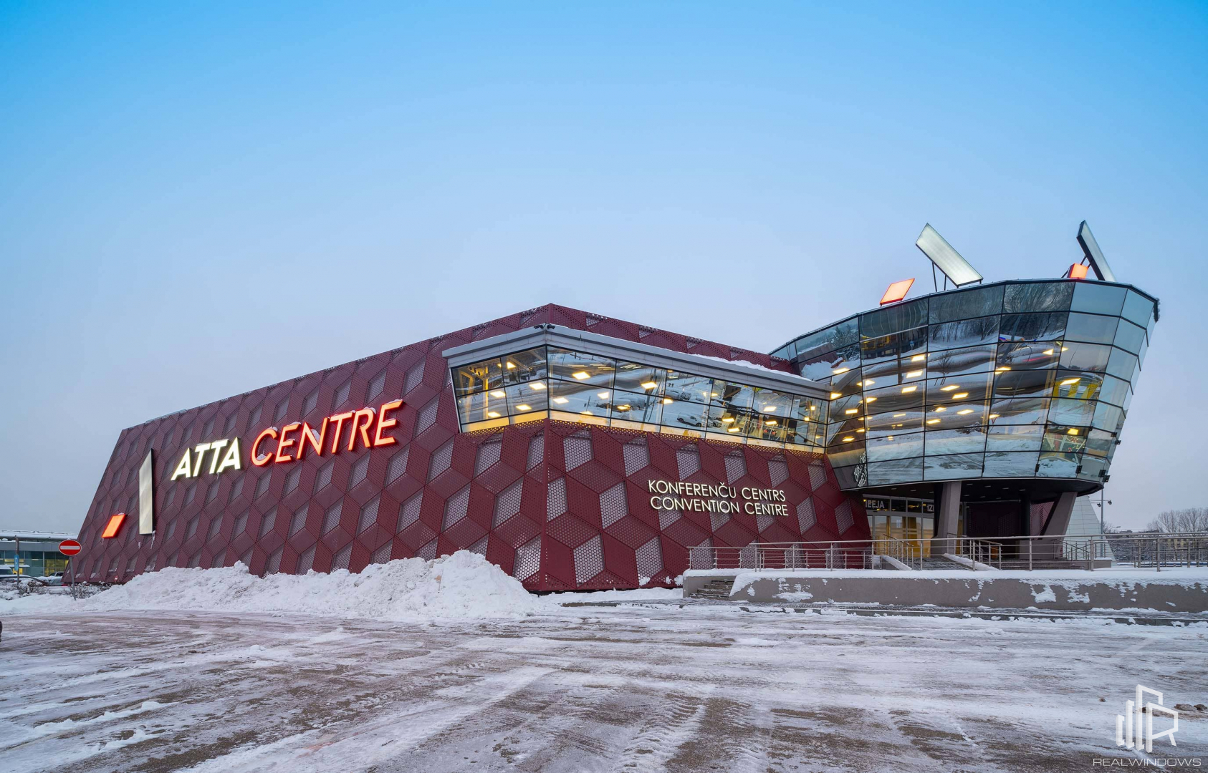





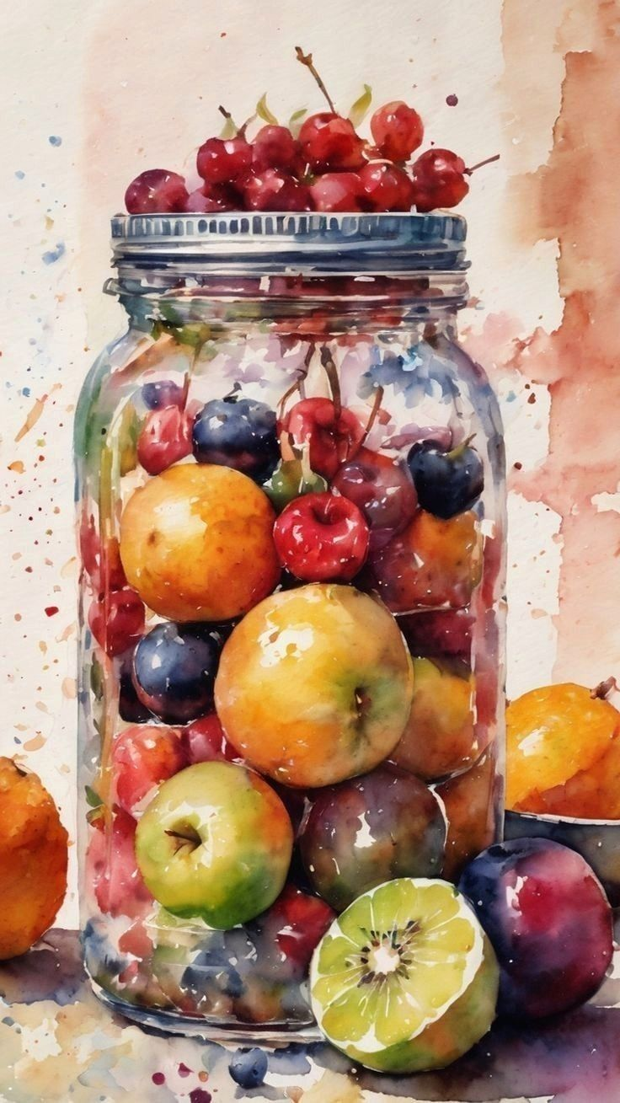

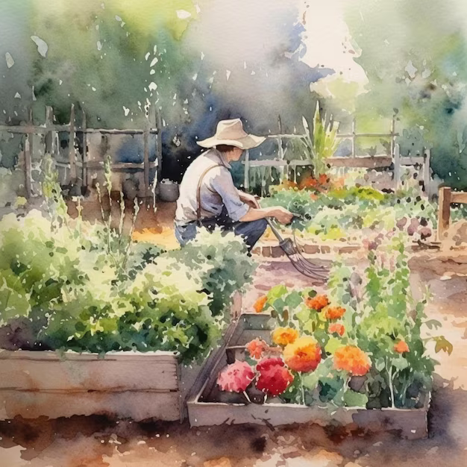

Slide 9



